Slide 1
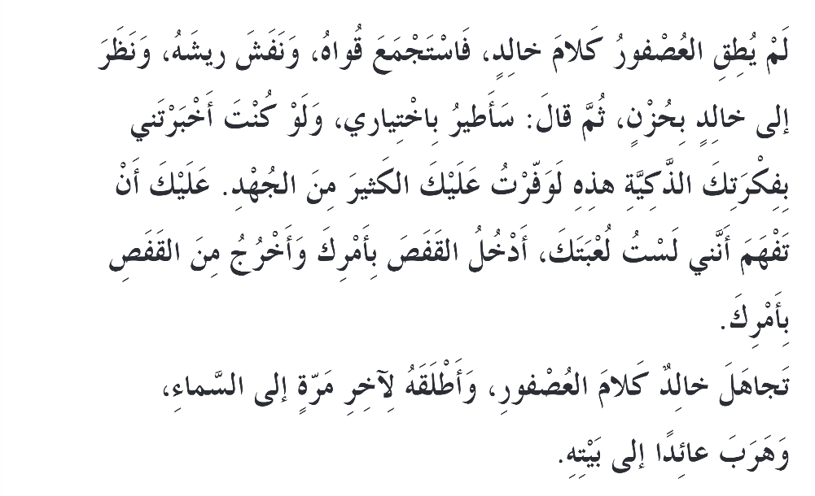

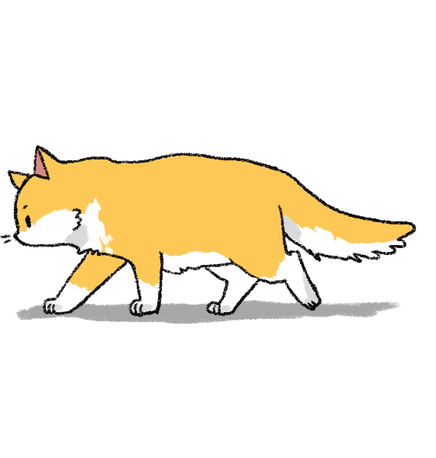





التهيئة
القط يقترب من العصفور
علينا قراءة الفقرة في دقيقة وتحذير
العصفور بالضغط على المستطيل ليطير
طر أيها العصفور

Slide 2
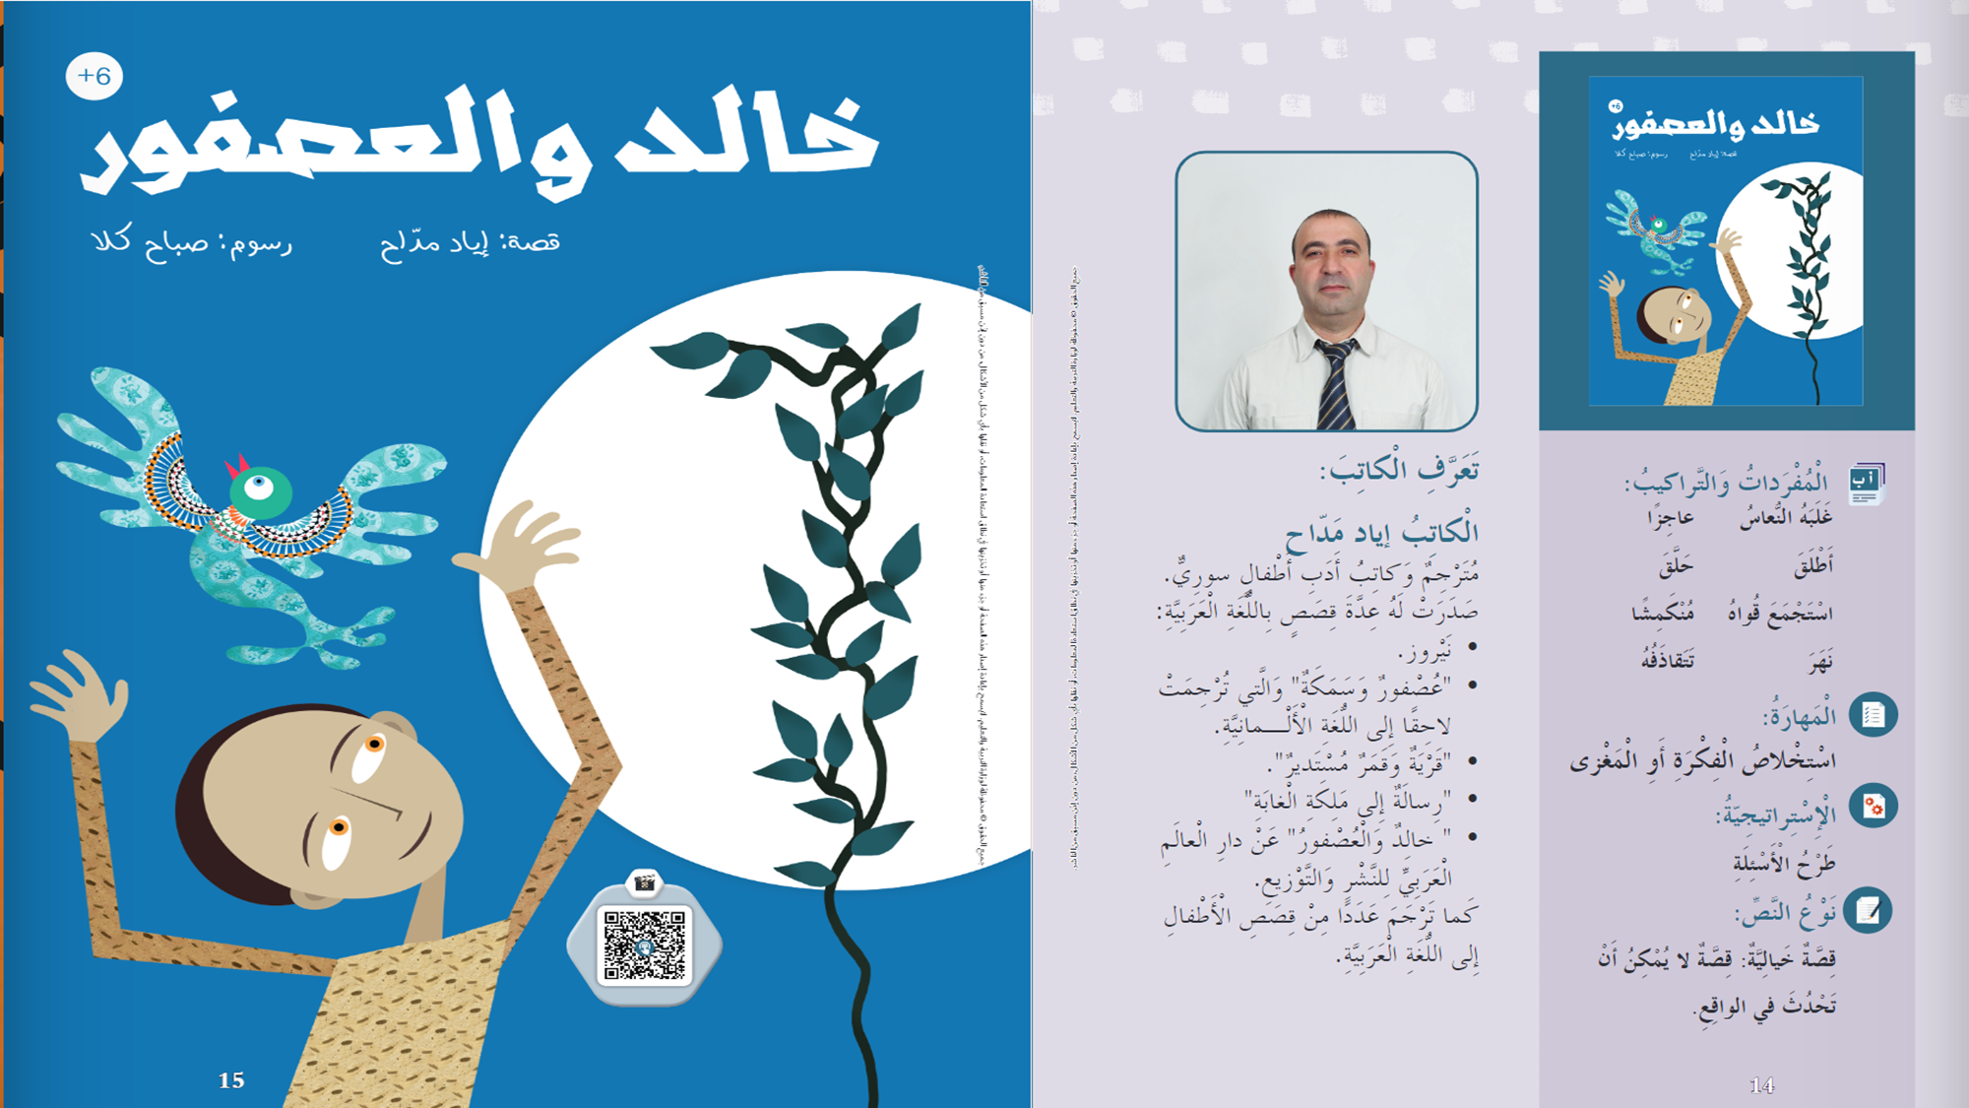
العنوان

Slide 3
الأهداف
أهداف الدرس :
1- يحدد المتعلم عناصر القصة .
2- يَشْرَح الْمُتعلِّم معنى كَلِمة يَتسرَّب.

Slide 4

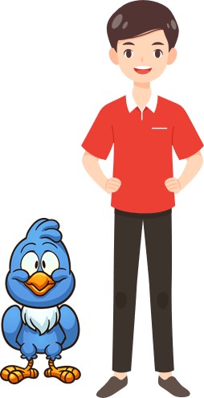

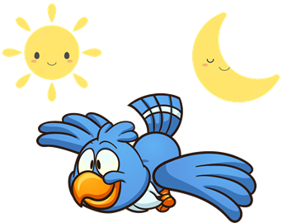

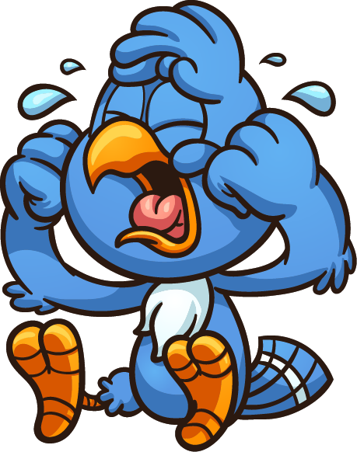
عرض الدرس
هيا نحدد عناصر
قصة خالد والعصفور
المكان
المشكلة
الزمان
الحل
الشخصيات

Slide 5

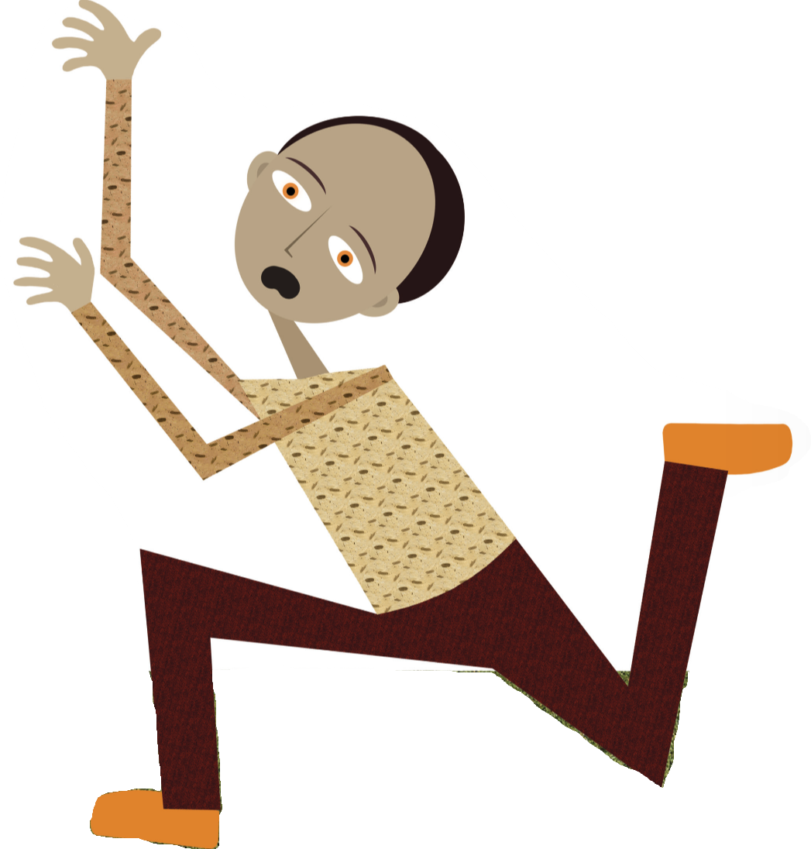
عرض الدرس
العصفور
الشخصيات
خالد

Slide 6
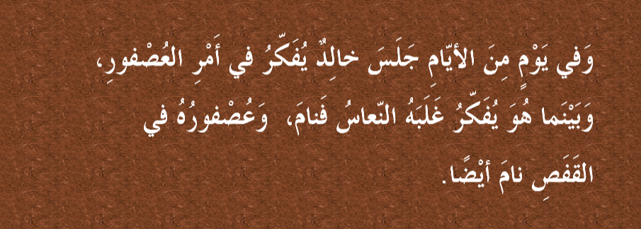
عرض الدرس
اقْرأ النص وحدد زمان حدوث القصة :
الزمان

Slide 7
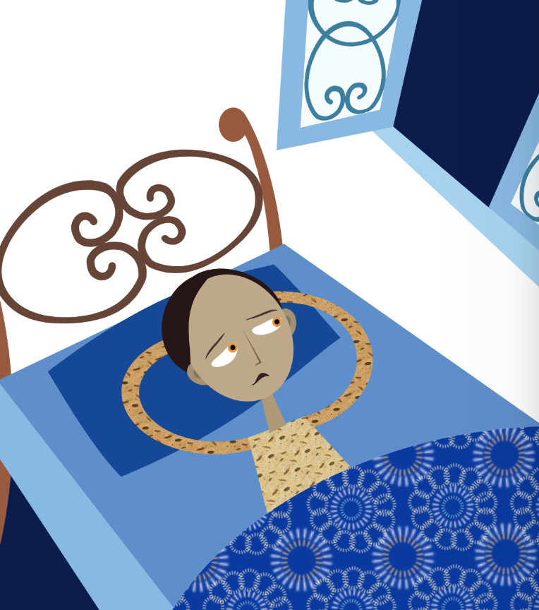
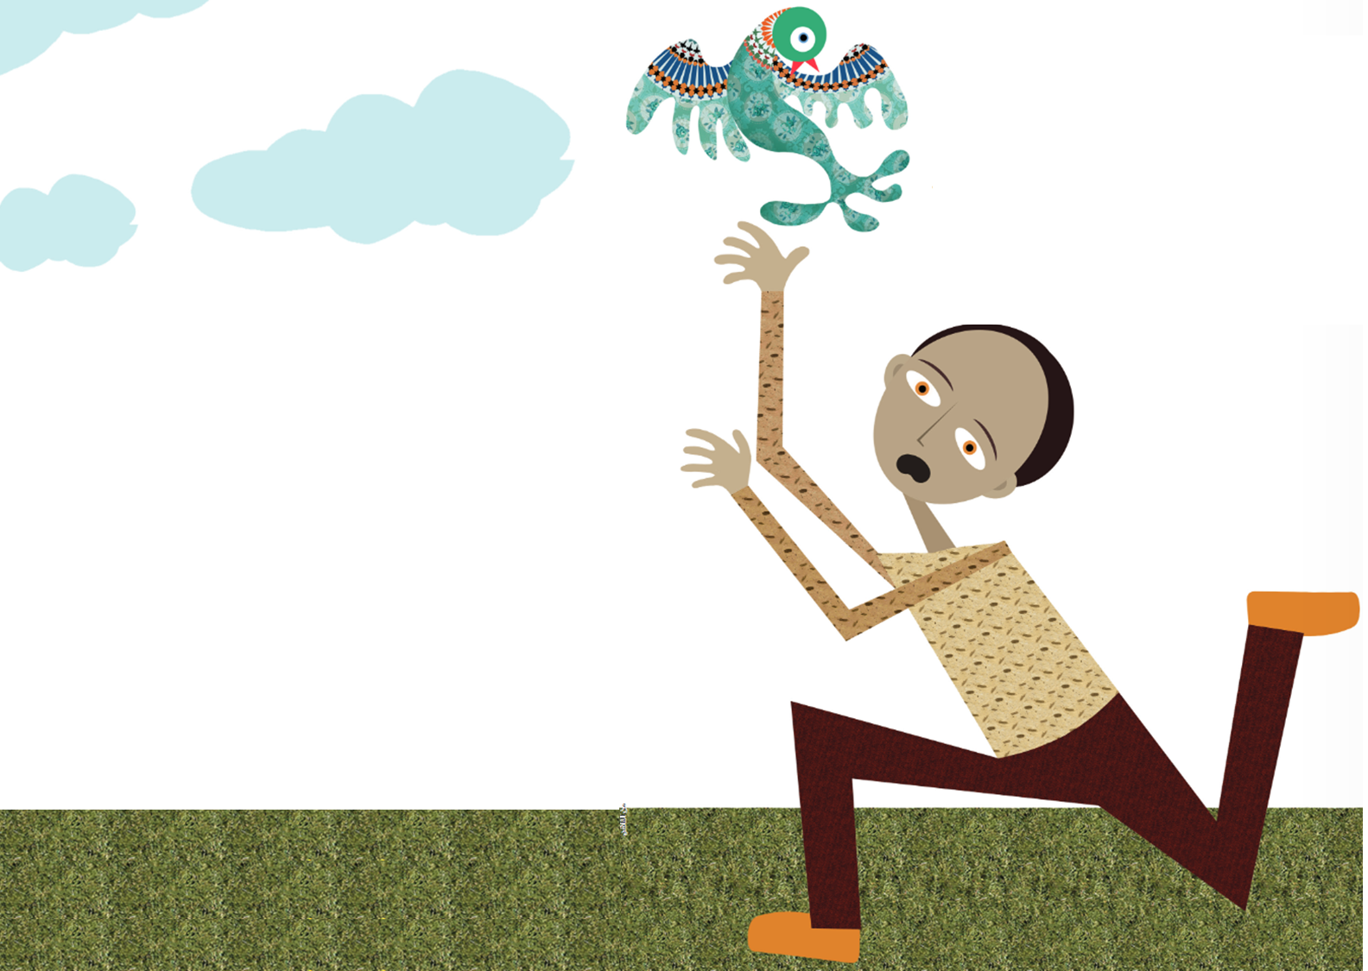
عرض الدرس
بالاستعانة بالصور حدد أماكن حدوث القصة :
الـمكان
الحديقة العامة
البيت

Slide 8
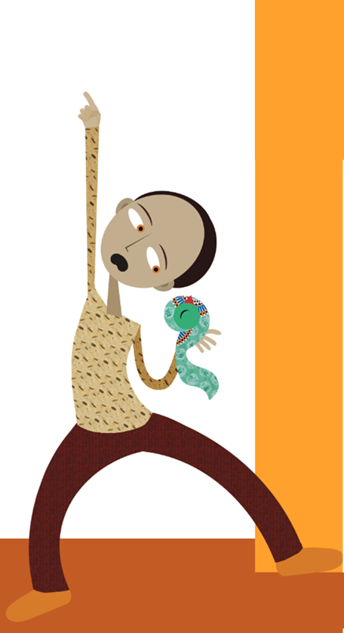
عرض الدرس
بالنظر إلى الصورة تحدث عن المشكلة
الْـمُشكلة
قَرَرَّ خالِد أَن يُحَرِرَّ الْعُصْفور دون أَن يَتْرِك لَه حرية الاختيار ويُجْبِرْهُ على تَرْك الْقَفِص.

Slide 9
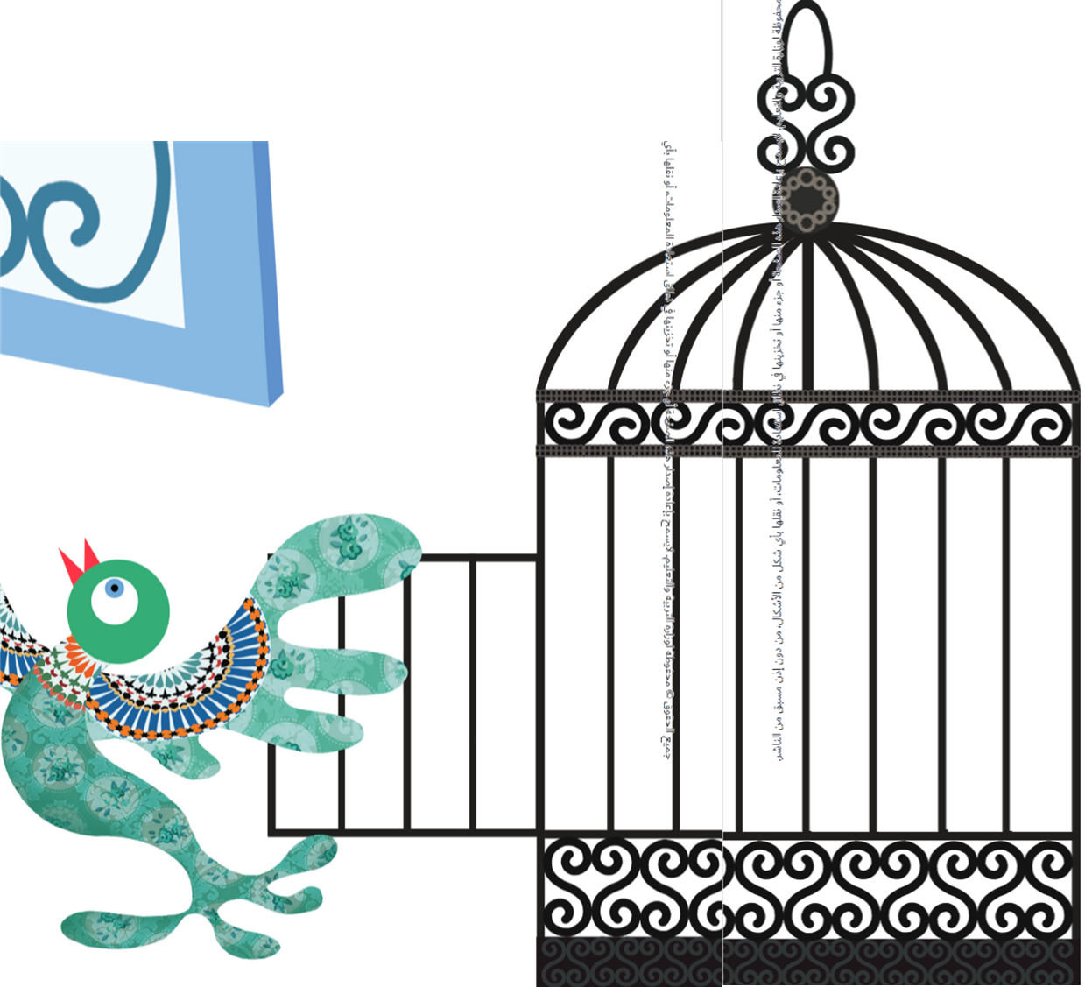
عرض الدرس
كَيْفَ تَغيَّرت الأحداث وحلَّت هذه المشكلة ؟
الحل
قَرَرَّ خالِد أَن يتْرك باب الْقَفَصِ مَفْتوحًا للعصفور حتى يُقرِر هل يبقى أو يحرر نَفْسهُ مِن الْقَفَص.

Slide 10
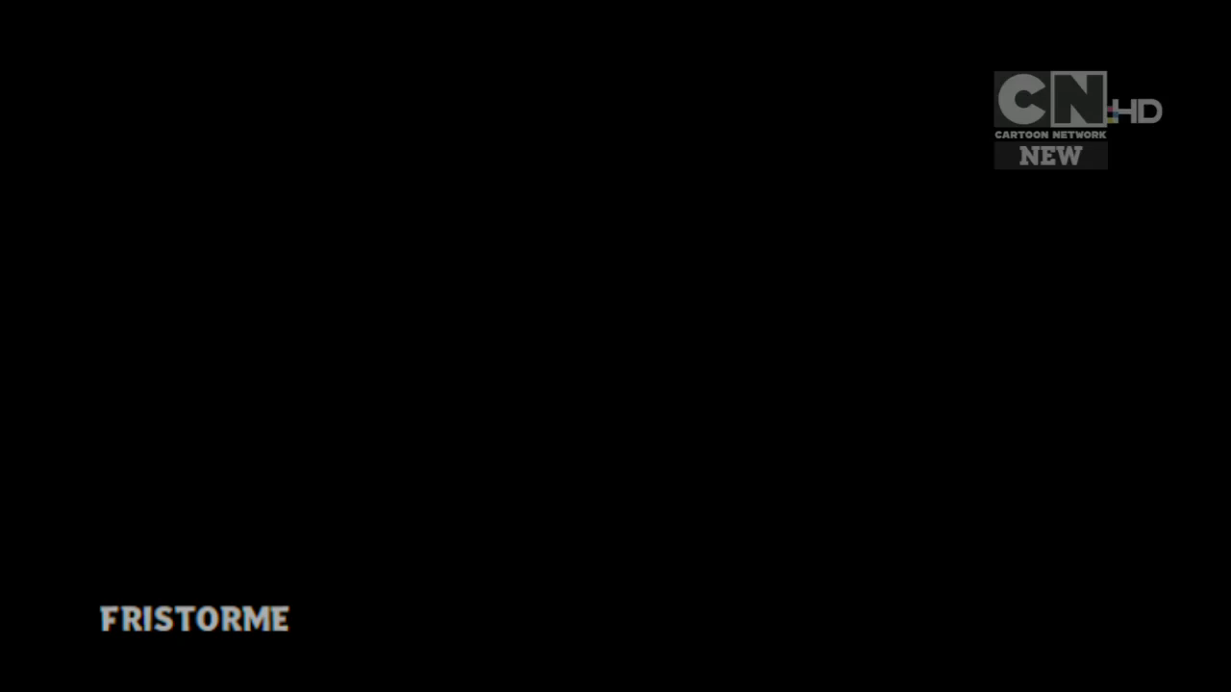
عرض الدرس
ما المشكلة التي واجهت الرجل ؟
يتسرب
هل فقط الماء هو الذي يتسرب ؟ لنتعرف أكثر استخدامات كلمة يتسرب

Slide 11
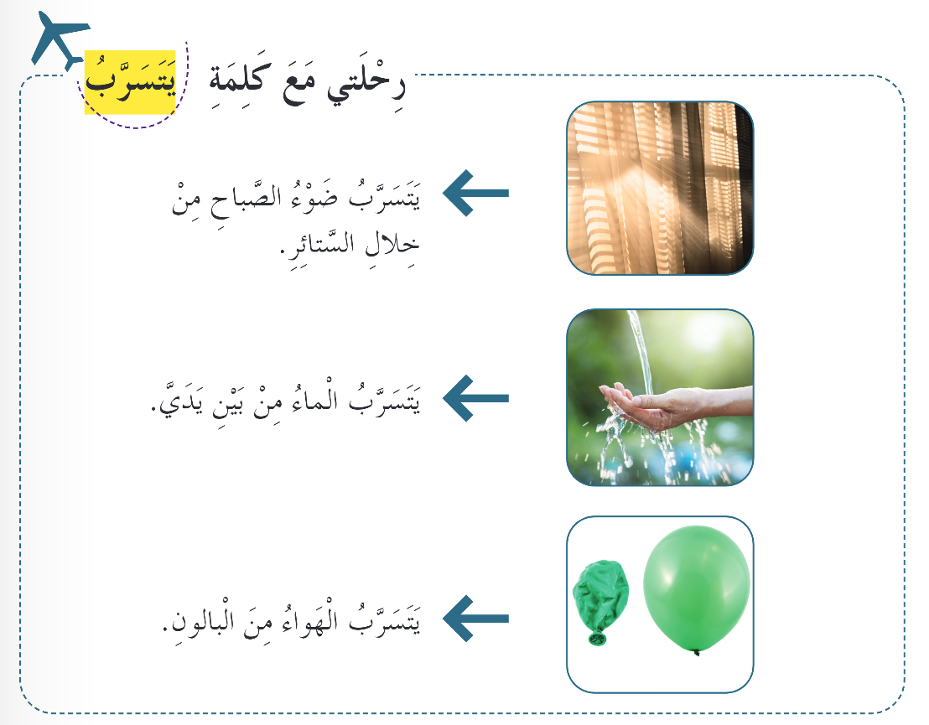
عرض الدرس

Slide 12
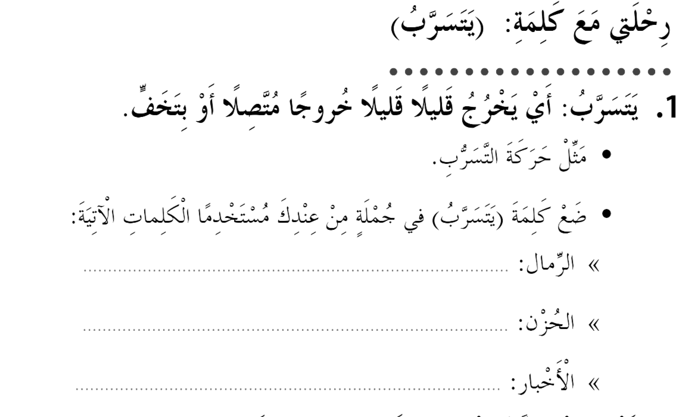
عرض الدرس
تَتَـسَرَّبُ الرمالُ للدّاخل بِسبب الرِّياح.
تَسَّرب الْحزن لِقلب الطِّفل .
تَسَرَّبت الأخبار بِسرعةٍ.

Slide 13
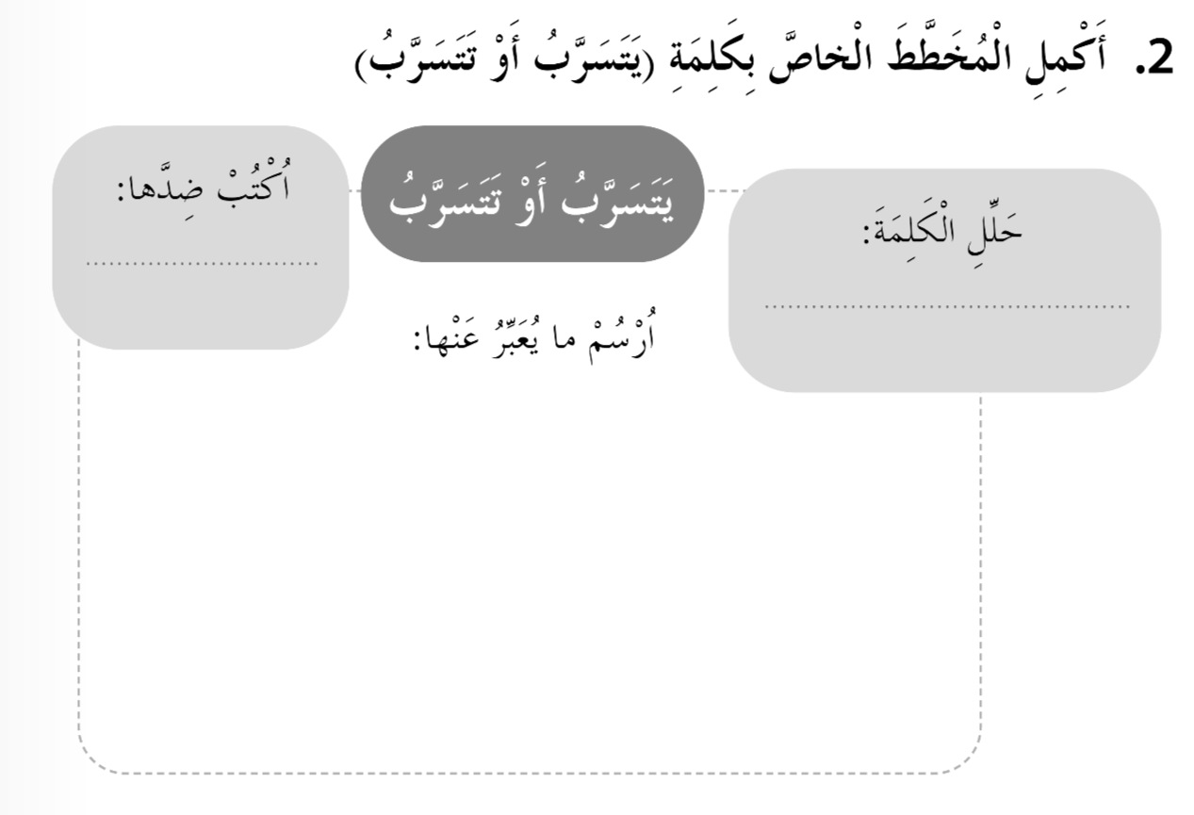
عرض الدرس
يَتَـوَقَّف
يَـ / تَـ / سَـرْ/ رَ/بُ

